Slide 1
Inledning
Jag heter Arin, och jag kommer att presentera mitt projekt spring-weather-api
Syftet med detta projekt har varit att skapa en användarvänlig plattform för att hantera information om städer och länder. Under denna presentation kommer jag att dela med mig av projektets struktur, tekniska aspekter, och de lärdomar jag har fått under arbetets gång.

Slide 2
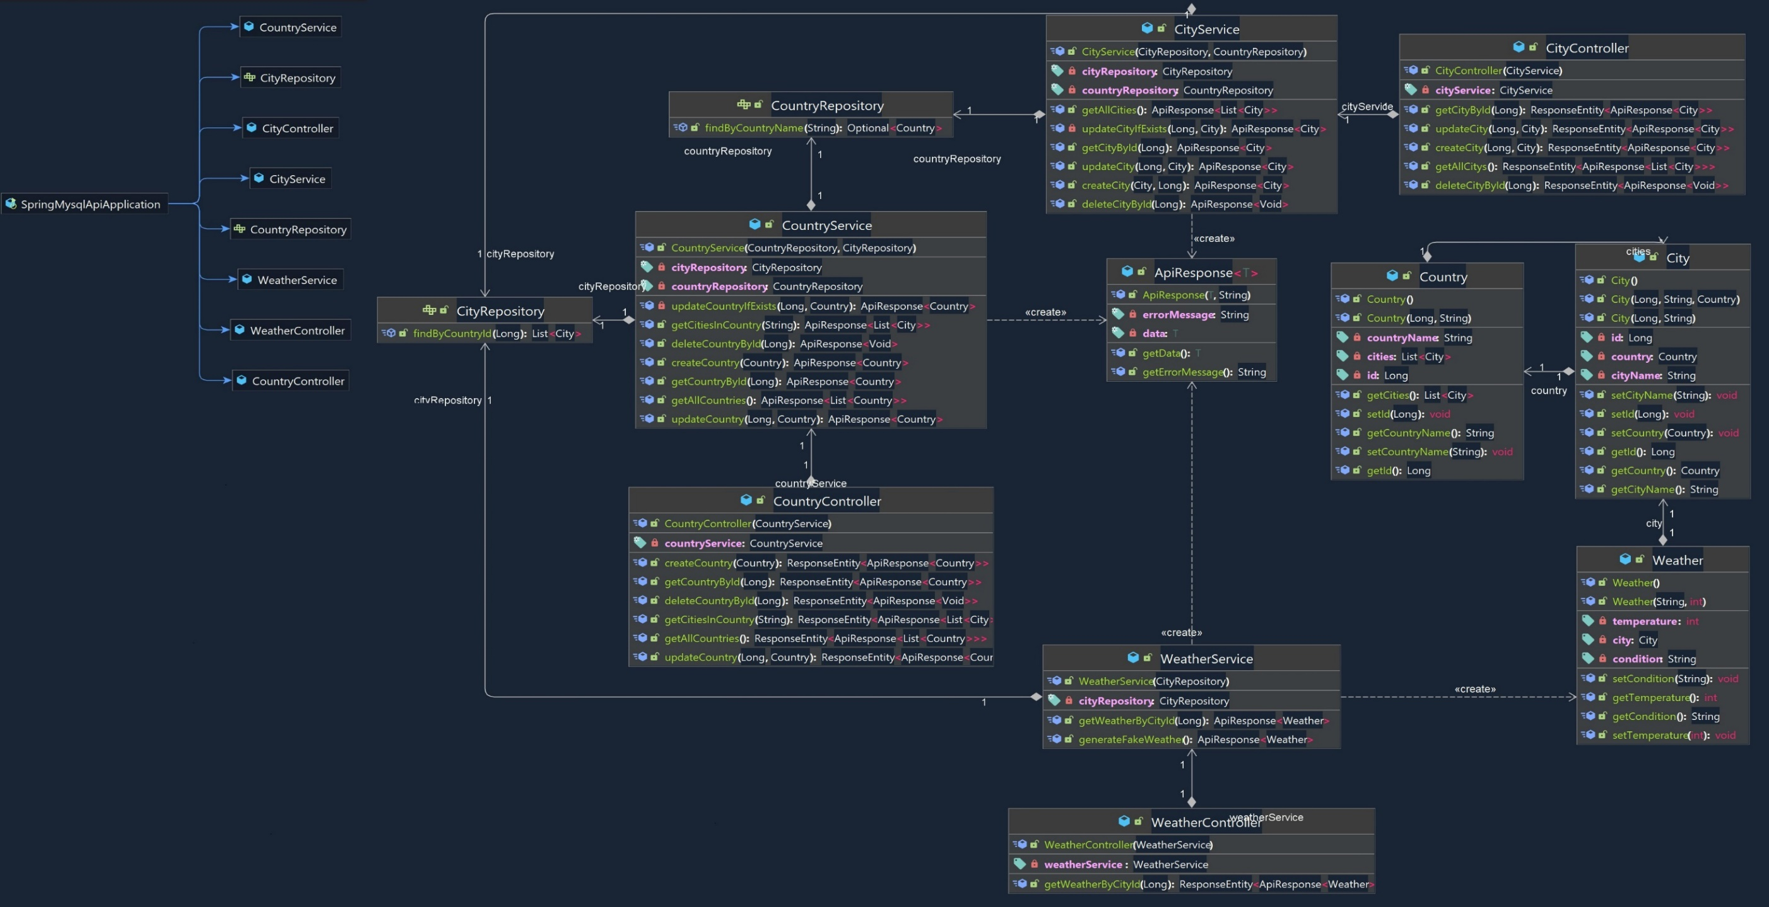
IntelliJ Uml Class diagram

Slide 3
Teknisk stack:
Backend:
Verktyg :
Spring Boot: | huvudramverk för att skapa och konfigurera Spring-baserade projekt
Spring Data JPA: | Ger stöd för att hantera och interagera med databaser genom Java Persistence API
H2 Database: | in-memory databas som används för testning och utveckling
MySQL Connector: | JDBC-drivrutinen för att ansluta till MySQL-databaser
Maven: | Används för att hantera projektberoende, bygga och paketera projektet
Spring Boot DevTools: | Ger extra funktioner och andra utvecklingsrelaterade verktyg.
Spring Boot Test: | Ramverk för enhetstestning i Spring Boot
Spring REST Docs: | Verktyg för att generera dokumentation för REST API i Spring
Docker: | Används för att skapa och köra applikationer i containrar
Cucumber: | Beteendetestningsramverk
GitHub Workflows: | Används för att automatisera byggprocesser, testning och distribution direkt från din GitHub-repository

Slide 4
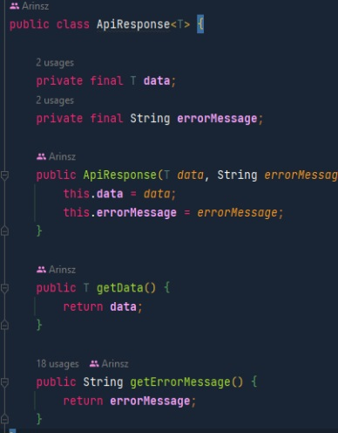
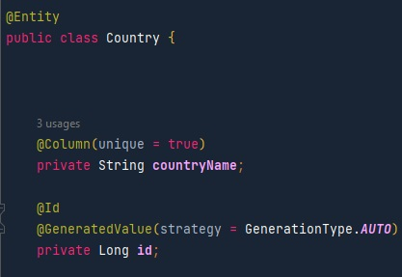
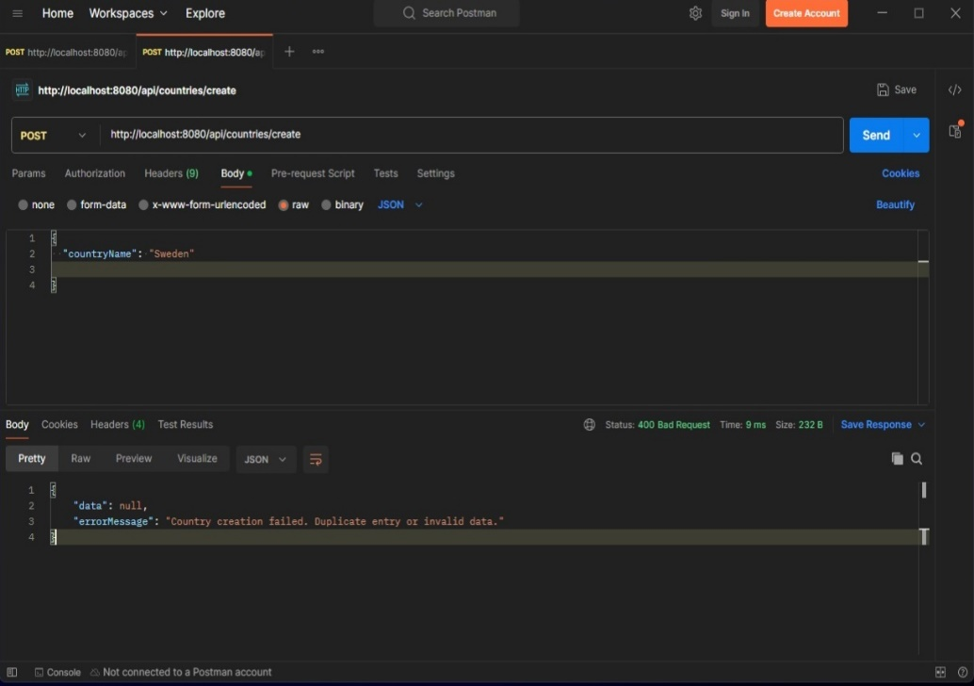
Api-response
API Response ger användaren feedback. Genom att analysera ’’errorMessage’’ kan användaren få mer specifik information om det uppstod några fel.

Slide 5
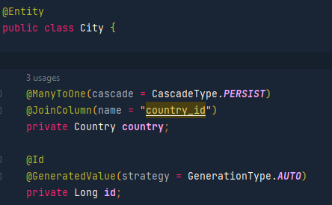
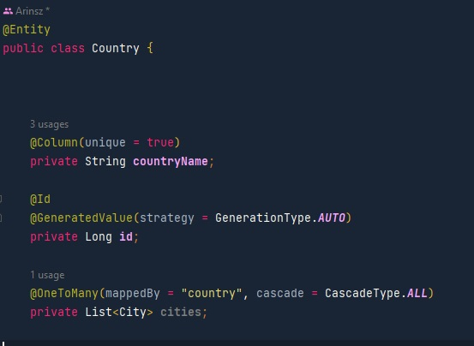
Kopplingen mellan Städer och Länder
City använder @ManyToOne vilket betyder att många städer kan tillhöra ett och samma land.
Country har en lista av städer, vilket är möjligt genom användningen av @OneToMany

Slide 6
Lärdomar
Under projektets gång har jag förbättrat min helhetssyn med applikationens olika delar. Jag känner mig mer bekant med att arbeta med databaser och förmågan att strukturera för större projekt. Detta har ökat mina kunskaper för att hantera koden på ett mer organiserat sätt. Jag påbörjade detta projekt några veckor innan vi gick igenom controllers/services. Under lektionerna vi gick igenom såg jag förbättringar jag kunde göra. En viktig insikt som detta projekt har förstärkt är vikten av Single Responsibility Principle.
Det jag tycker var svårast med projektet:
UML : Pilarnas riktning, IntelliJ och youtube riktar pilarna åt motsatt håll jämfört med det vi har ritat enligt min uppfattning.
Cucumber : Lyckades inte få det att funka med databasen.
Docker : Jag missförstod först hur Docker skulle köras och försökte köra Docker och MySql anslutna till samma nätverk med Docker Compose.
Felkoder var lite svårare att förstå och ibland kunde det lösa sig med ett tillägg i pom filen, ändringar i application.properties eller ändringar i källkoden. Men det var en utmaning att avgöra vart man ska göra ändringarna så ibland fick jag prova jag mig fram.
Tester : Fick en del null värden ibland och fick göra ändringar i källkoden. Krånglade speciellt med min Api Response klass då jag inte använde den på rätt sätt i början.

